Slide 1
Основы алгоритмизации и программирования
Пашук Александр Владимирович

Slide 2
Содержание лекции
Пример с наследованием
Динамические структуры данных
Объявление динамических структур
Доступ к данным
Работа с памятью
Списки
Основные операции со списками

Slide 3
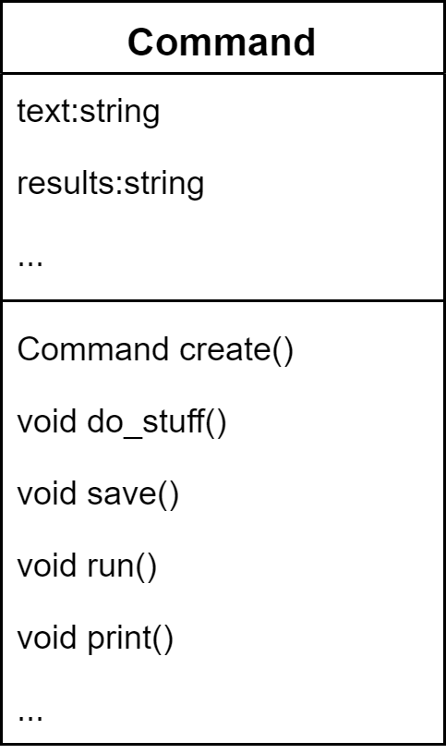
Пример наследования
Задача: нужно разработать интерфейс, который будет принимать текстовые команды и выполнять их.
Каждая команда может принимать набор параметров одного формата, например:
say –u User –m hello

Slide 4
Что можно сделать?
Можно использовать одну функцию с ветвлением. Вариант – использовать много функций для каждой команды.
Можно использовать классы для каждой команды, реализующие все необходимые методы.
Можно использовать наследования и создать базовый класс, содержащий общие для всех команды переменные и методы.

Slide 5
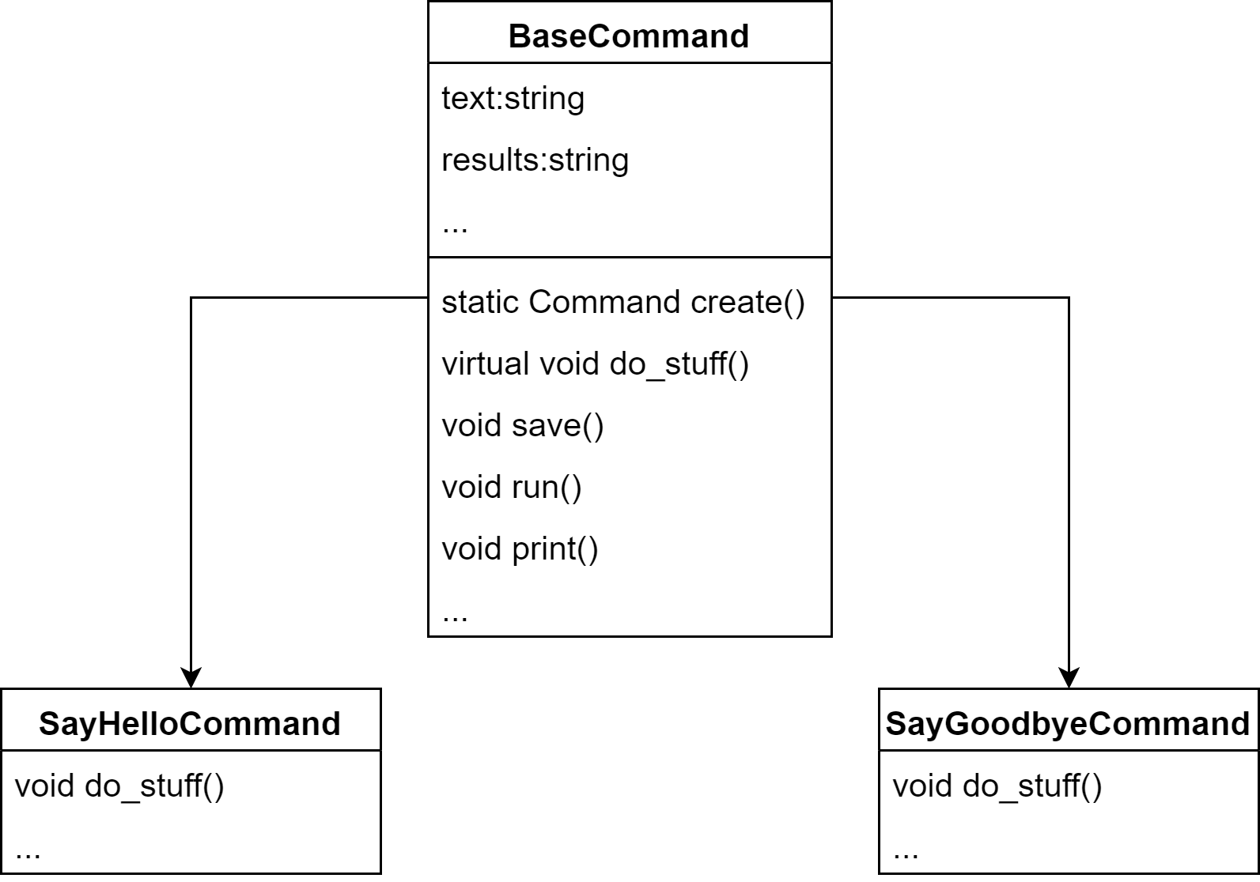
Структура классов

Slide 6
Реализация
class BaseCommand {
protected:
string text;
string results;
public:
BaseCommand(string t): text(t), results(""){}
virtual void do_stuff()=0;
void save() { cout << "Saving command" << endl; };
void print() { cout << "Results: " << results << endl; }
static BaseCommand* create(string c);
void run() { this->do_stuff(); this->save(); this->print(); };
};

Slide 7
Реализация
class SayHelloCommand: public BaseCommand {
public:
SayHelloCommand(string t): BaseCommand(t){}
void do_stuff() {
results = "Command `hello`: " + text;}
};
class SayGoodbyeCommand: public BaseCommand {
public:
SayGoodbyeCommand(string t): BaseCommand(t){}
void do_stuff() {
results = "Command `results`: " + text;}
};

Slide 8
Метод create()
BaseCommand* BaseCommand::create(string c) {
// TODO: additional logic to parse parameters
if (c.find("hello") == 0)
return new SayHelloCommand(c);
else if (c.find("goodbye") == 0)
return new SayGoodbyeCommand(c);
else
return nullptr;
}

Slide 9
Как использовать?
BaseCommand* cmd;
cmd = BaseCommand::create(
"hello username");
cmd->run();
// next command
cmd = BaseCommand::create(
"goodbye username");
cmd->run();
First run():
Saving command
Results: Command `hello`: hello username
Second run:
Saving command
Results: Command `goodbye`: goodbye username

Slide 10
Динамические структуры данных
Динамические структуры данных – это структуры данных, память под которые выделяется и освобождается по мере необходимости.
Особенности:
Могут изменять не только число составляющих их элементов, но и характер связей между элементами
Память выделяется в процессе выполнения программы
Элементы динамической структуры располагаются по непредсказуемым адресам памяти
Notes:
Динамические структуры данных – это структуры данных, память под которые выделяется и освобождается по мере необходимости.
Динамические структуры данных в процессе существования в памяти могут изменять не только число составляющих их элементов, но и характер связей между элементами. При этом не учитывается изменение содержимого самих элементов данных. Такая особенность динамических структур, как непостоянство их размера и характера отношений между элементами, приводит к тому, что на этапе создания машинного кода программа-компилятор не может выделить для всей структуры в целом участок памяти фиксированного размера, а также не может сопоставить с отдельными компонентами структуры конкретные адреса. Для решения проблемы адресации динамических структур данных используется метод, называемый динамическим распределением памяти, то есть память под отдельные элементы выделяется в момент, когда они "начинают существовать" в процессе выполнения программы, а не во время компиляции. Компилятор в этом случае выделяет фиксированный объем памяти для хранения адреса динамически размещаемого элемента, а не самого элемента.
Динамическая структура данных характеризуется тем что:
* она не имеет имени;
* ей выделяется память в процессе выполнения программы;
* количество элементов структуры может не фиксироваться;
* размерность структуры может меняться в процессе выполнения программы;
* в процессе выполнения программы может меняться характер взаимосвязи между элементами структуры.
Необходимость в динамических структурах данных обычно возникает в следующих случаях.
Используются переменные, имеющие довольно большой размер (например, массивы большой размерности), необходимые в одних частях программы и совершенно не нужные в других.
В процессе работы программы нужен массив, список или иная структура, размер которой изменяется в широких пределах и трудно предсказуем.
Когда размер данных, обрабатываемых в программе, превышает объем сегмента данных.
Динамические структуры, по определению, характеризуются отсутствием физической смежности элементов структуры в памяти, непостоянством и непредсказуемостью размера (числа элементов) структуры в процессе ее обработки.
Поскольку элементы динамической структуры располагаются по непредсказуемым адресам памяти, адрес элемента такой структуры не может быть вычислен из адреса начального или предыдущего элемента (путем смещения). Для установления связи между элементами динамической структуры используются указатели, через которые устанавливаются явные связи между элементами. Такое представление данных в памяти называется связным.

Slide 11
Достоинства и недостатки
Достоинства:
Возможность обеспечения значительной изменчивости структур
Размер структуры ограничивается только доступным объемом машинной памяти
При изменении логической последовательности элементов структуры достаточно обновить указатели (не требуется перемещение данных в памяти)
Большая гибкость структуры

Slide 12
Достоинства и недостатки
Недостатки:
на поля, содержащие указатели для связывания элементов друг с другом, расходуется дополнительная память;
доступ к элементам связной структуры может быть менее эффективным по времени
Последний недостаток является наиболее серьезным и именно им ограничивается применимость связного представления данных.

Slide 13
Типы структур
Списки:
Графы и деревья:
NULL
NULL
NULL
NULL
NULL
NULL
NULL
NULL
NULL

Slide 14
Виды структуры
На базе простого односвязного списка могут быть построены такие структуры данных как:
Очередь (FIFO – First In, First Out)
Стек (LIFO – Last In, First Out)
Среди видов деревьев отдельно стоит выделить бинарные (двоичные) деревья.

Slide 15
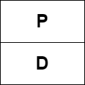
Элемент структуры
Элемент любой динамической структуры состоит из двух частей: информационного поля, для хранения которой и создается структура, и адресного поля (указателей), обеспечивающей связь элементов друг с другом
Notes:
Элемент динамической структуры в каждый момент может либо существовать, либо отсутствовать в памяти, поэтому его называют динамическим. Поскольку элементами динамической структуры являются динамические переменные, то единственным средством доступа к динамическим структурам и их элементам является указатель (адрес) на место их текущего расположения в памяти. Таким образом, доступ к динамическим данным выполняется специальным образом с помощью указателей.

Slide 16
Элемент структуры
struct <имя_типа> {
<информационное поле (поля)>;
<адресное поле>;
};
Пример:
struct Node {
int Data;
Node *Next;
};

Slide 17
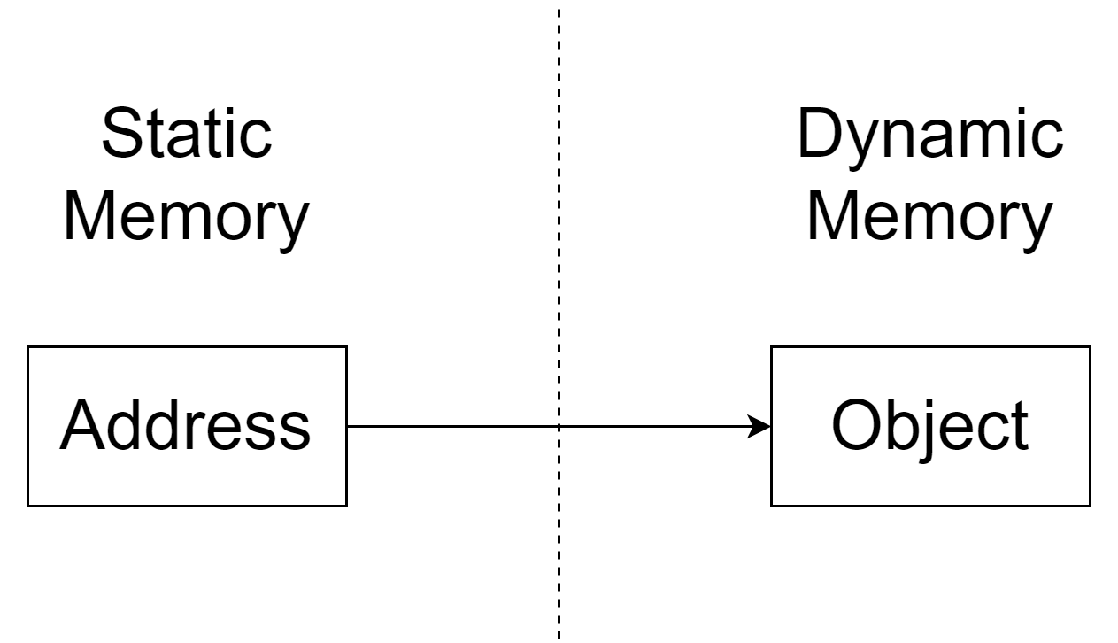
Доступ к данным
Notes:
Каждой динамической структуре данных сопоставляется статическая переменная типа указатель (ее значение – адрес этого объекта), посредством которой осуществляется доступ к динамической структуре.
Сами динамические величины не требуют описания в программе, поскольку во время компиляции память под них не выделяется. Во время компиляции память выделяется только под статические величины. Указатели – это статические величины, поэтому они требуют описания.
Указатель содержит адрес определенного объекта в динамической памяти.

Slide 18
Доступ к данным
Для обращения к динамической структуре достаточно хранить в памяти адрес первого элемента структуры. Каждый следующий элемент хранит адрес следующего за ним элемента
Доступ к данным в динамических структурах осуществляется с помощью операции `->` (операция косвенного выбора элемента структурного объекта, адресуемого указателем)
p->data;
p->next;
Notes:
Для обращения к динамической структуре достаточно хранить в памяти адрес первого элемента структуры. Поскольку каждый элемент динамической структуры хранит адрес следующего за ним элемента, можно, двигаясь от начального элемента по адресам, получить доступ к любому элементу данной структуры.
Доступ к данным в динамических структурах осуществляется с помощью операции "стрелка" ( -> ), которую называют операцией косвенного выбора элемента структурного объекта, адресуемого указателем. Она обеспечивает доступ к элементу структуры через адресующий ее указатель того же структурного типа. Формат применения данной операции следующий:
УказательНаСтруктуру-> ИмяЭлемента
Операции "стрелка" ( -> ) двуместная. Применяется для доступа к элементу, задаваемому правым операндом, той структуры, которую адресует левый операнд. В качестве левого операнда должен быть указатель на структуру, а в качестве правого – имя элемента этой структуры.
Имея возможность явного манипулирования с указателями, которые могут располагаться как вне структуры, так и "внутри" отдельных ее элементов, можно создавать в памяти различные структуры. Однако необходимо помнить, что работа с динамическими данными замедляет выполнение программы, поскольку доступ к величине происходит в два шага: сначала ищется указатель, затем по нему – величина.

Slide 19
Работа с памятью
struct Student {
string Name;
double AverageMark;
Student *Next;
};
Student *stud1; // new pointer
stud1 = new Student; // memory allocation
stud1->Name = "Student 1";
stud1->AverageMark = 5.55;
stud1->Next = NULL;
delete stud1; // memory deallocation
Notes:
В программах, в которых необходимо использовать динамические структуры данных, работа с памятью происходит стандартным образом. Выделение динамической памяти производится с помощью операции new или с помощью библиотечной функции malloc (calloc). Освобождение динамической памяти осуществляется операцией delete или функцией free.

Slide 20
Пример
struct Person {
string name;
Person* next;
Person(string n, Person* p) : name(n), next(p) {};
};
Person* f_person = new Person(
"Person 1", nullptr);
Person* s_person = new Person(
"Person 2", nullptr);

Slide 21
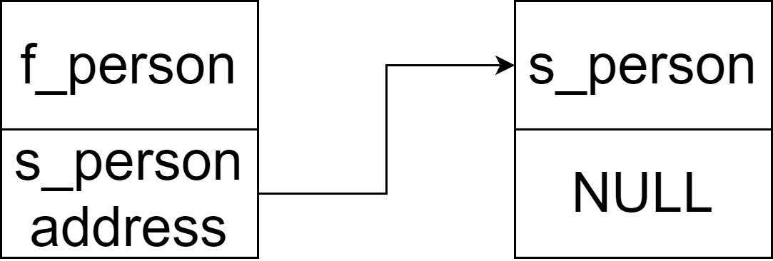
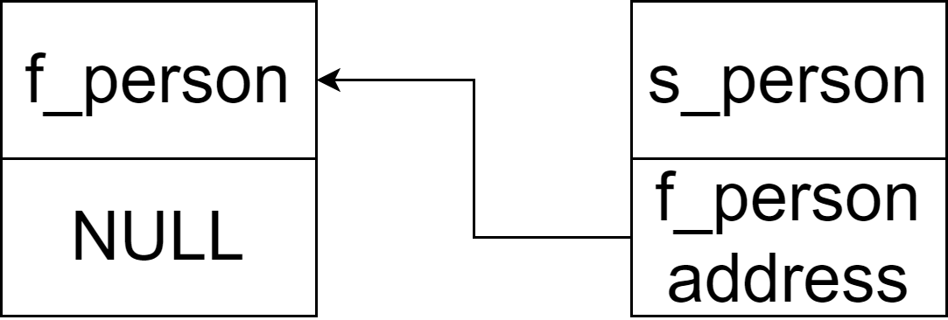
Пример
// Update pointer to next
f_person->next = s_person;
// swap persons
f_person->next = nullptr;
s_person->next = f_person;
// clear the memory
delete f_person; delete s_person;

Slide 22
Основные определения
Динамические структуры данных
Динамический элемент
Динамическое распределение
Адресное поле (поле связок)
Информационное поле (поле данных)
Связное представление данных
Notes:
Динамические структуры данных – это структуры данных, память под которые выделяется и освобождается не на этапе компиляции, а в процессе работы программы.
Динамический элемент – это элемент динамической структуры, который в конкретный момент выполнения программы может либо существовать, либо отсутствовать в памяти.
Динамическое распределение памяти – это выделение памяти под отдельные элементы в тот момент, когда они "начинают существовать" в процессе выполнения программы.
Адресное поле (поле связок) – это поле структуры, в котором содержится указатель, связывающий данный элемент с другими элементами структуры.
Информационное поле (поле данных) – это поле структуры, в котором содержатся непосредственно обрабатываемые данные.
Связное представление данных – это установление связи между элементами динамической структуры через указатели.

Slide 23
Списки
Списком называется упорядоченное множество, состоящее из переменного числа элементов, к которым применимы операции включения, исключения
Для связывания элементов в списке используются указатели. Любой элемент линейного списка имеет как минимум один указатель, который указывает на следующий элемент в списке или является пустым (конец списка)
Notes:
Списком называется упорядоченное множество, состоящее из переменного числа элементов, к которым применимы операции включения, исключения.
Список, отражающий отношения соседства между элементами, называется линейным.
Длина списка равна числу элементов, содержащихся в списке, список нулевой длины называется пустым списком.
Списки представляют собой способ организации структуры данных, при которой элементы некоторого типа образуют цепочку. Для связывания элементов в списке используют систему указателей. В минимальном случае, любой элемент линейного списка имеет один указатель, который указывает на следующий элемент в списке или является пустым указателем, что интерпретируется как конец списка.

Slide 24
Связанный список
Структура, элементами которой служат записи с одним и тем же форматом, связанные друг с другом с помощью указателей, хранящихся в самих элементах, называют связанным списком.
В связанном списке элементы линейно упорядочены, но порядок определяется не номерами, как в массиве, а указателями, входящими в состав элементов списка.
Каждый список имеет особый элемент, называемый указателем начала списка (головой списка). Поле указателя последнего элемента списка содержит NULL.
Notes:
Структура, элементами которой служат записи с одним и тем же форматом, связанные друг с другом с помощью указателей, хранящихся в самих элементах, называют связанным списком.
В связанном списке элементы линейно упорядочены, но порядок определяется не номерами, как в массиве, а указателями, входящими в состав элементов списка. Каждый список имеет особый элемент, называемый указателем начала списка (головой списка), который обычно по содержанию отличен от остальных элементов. В поле указателя последнего элемента списка находится специальный признак NULL, свидетельствующий о конце списка.
Линейные связные списки являются простейшими динамическими структурами данных.
Из всего многообразия связанных списков можно выделить следующие основные: однонаправленные (односвязные) списки; двунаправленные (двусвязные) списки; циклические (кольцевые) списки.
В основном они отличаются видом взаимосвязи элементов и/или допустимыми операциями.

Slide 25
Основные определения
Потомок — элемент структуры, идущий после текущего. В зависимости от вида динамической структуры у элемента может быть более одного потомка
Предок — элемент структуры, идущий до текущего
Головной элемент (Head) — первый элемент
Хвостовой элемент (Tail) — последний элемент
Notes:
Под динамической структурой данных понимается любая структура данных, занимаемый объем памяти которой не является фиксированным. Иными словами, в подобной структуре может храниться как два, пять, двадцать элементов, так и одно большое ничего. Размер подобной структуры ограничен только объемом оперативной памяти компьютера.
Прежде чем переходить к описанию структур, следует запомнить несколько простых определений.

Slide 26
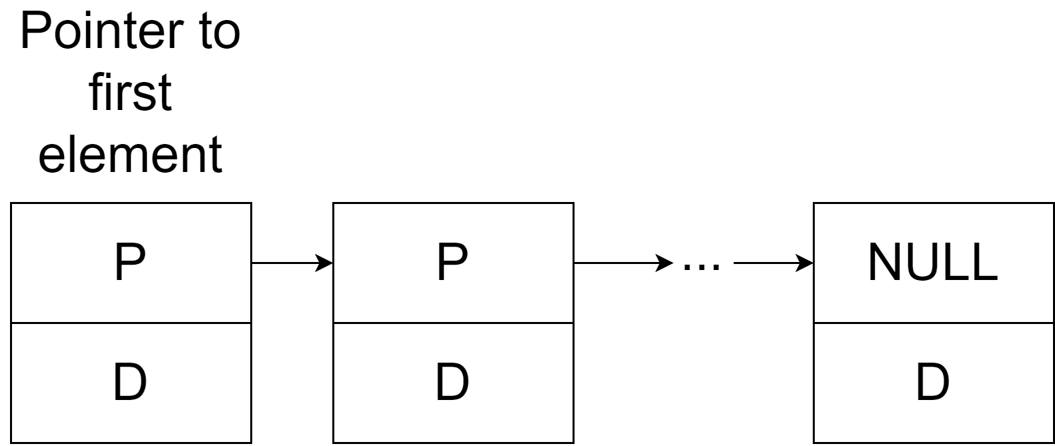
Однонаправленный список
Notes:
Наиболее простой динамической структурой является однонаправленный список, элементами которого служат объекты структурного типа.
Однонаправленный (односвязный) список – это структура данных, представляющая собой последовательность элементов, в каждом из которых хранится значение и указатель на следующий элемент списка.
В последнем элементе указатель на следующий элемент равен NULL.

Slide 27
Пример
struct Point {
int x;
int y;
Point* next;
Point(int x_, int y_) : x(x_), y(y_) {};
void print() {
cout << "Point (" << x << ", " << y
<< ")" << endl;};
};

Slide 28
Пример
Point* first_point = new Point(0, 0);
Point* head = first_point;
for(int i=1;i<10;i++) {
// TODO: read X and Y from user input
head->next = new Point(200+i*10, 200-i*10);
head = head->next;
}
// end of list
head->next = nullptr;

Slide 29
Пример
// pointer to first element
Point* point = first_point;
// iterate till the end of list
while(point->next) {
// TODO: Implement real code
point->print();
point = point->next;
}

Slide 30
Основные операции
создание списка;
печать (просмотр) списка;
вставка элемента в список;
удаление элемента из списка;
поиск элемента в списке
проверка пустоты списка;
удаление списка.
Notes:
Основными операциями, осуществляемыми с однонаправленными списками, являются.
Особое внимание следует обратить на то, что при выполнении любых операций с линейным однонаправленным списком необходимо обеспечивать позиционирование какого-либо указателя на первый элемент. В противном случае часть или весь список будет недоступен.
Рассмотрим подробнее каждую из приведенных операций.

Slide 31
Пример реализации
class PointsList {
Point* head = nullptr;
Point* tail = nullptr;
public:
void add(Point* item);
void add(Point* new_item, int index);
void remove(int index);
Point* search(int x_, int y_);
void print();
~PointsList();
};

Slide 32
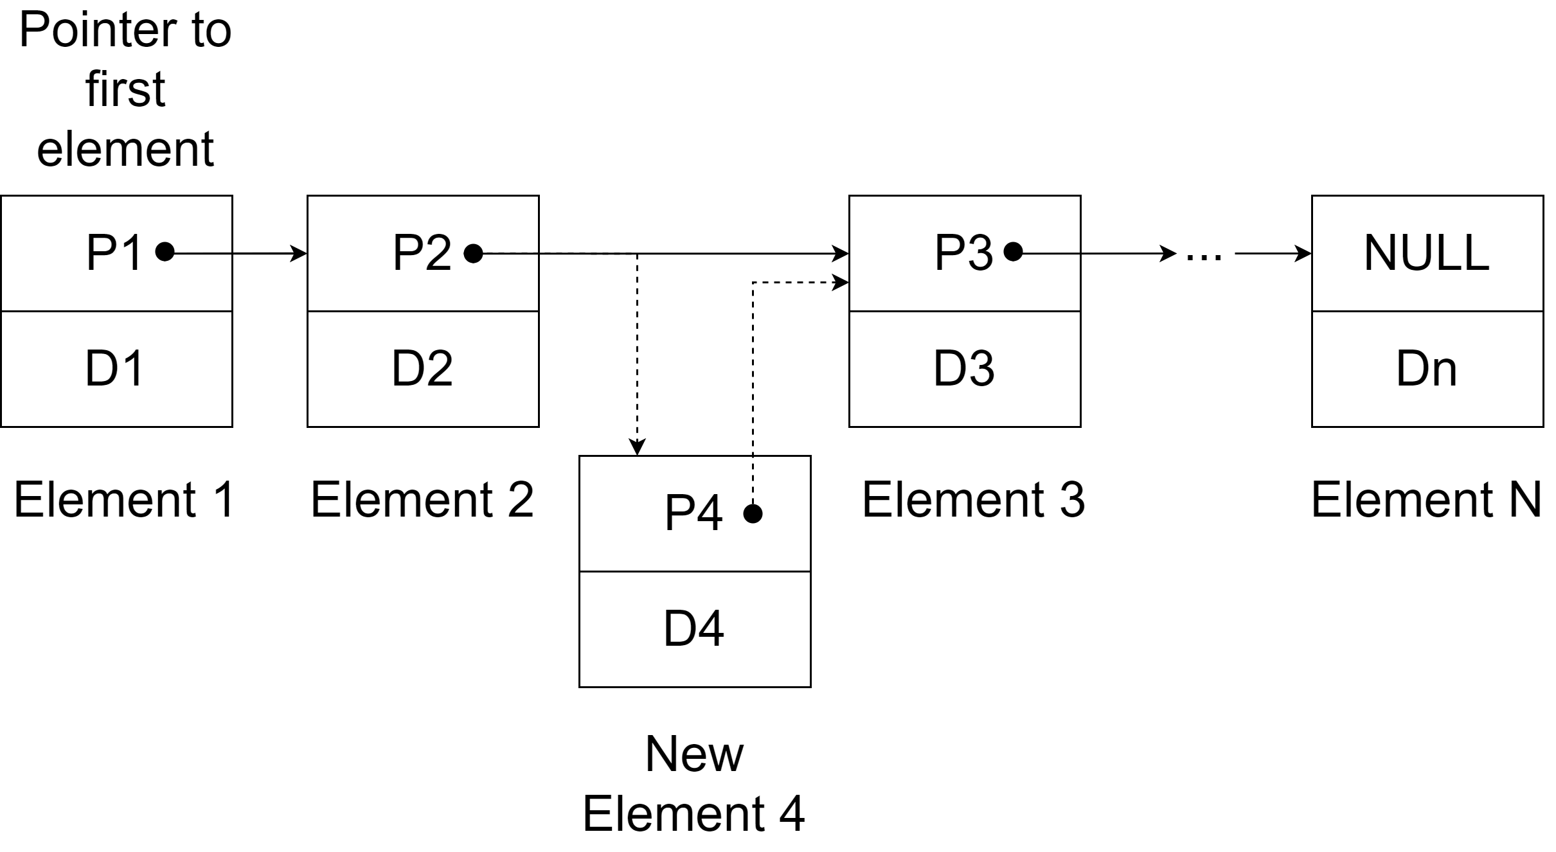
Вставка элемента

Slide 33
void PointsList::add(Point* new_item) {
if (!head)
head = new_item;
else
tail->next = new_item;
tail = new_item;
}
void PointsList::print() {
Point* point = head;
do {
point->print();
point = point->next;
} while(point);
}

Slide 34
void PointsList::add(Point* new_item, int index) {
if (!head) {
head = new_item; tail = new_item;
} else if (index == 0) {
new_item->next = head; head = new_item;
} else {
Point* current = head;
for(int i=1; i < index && current->next; i++)
current = current->next;
if (!current->next)
tail = new_item;
new_item->next = current->next;
current->next = new_item;
}
}

Slide 35
Пример
PointsList* list = new PointsList;
Point* point_1 = new Point(1, 1);
Point* point_2 = new Point(2, 2);
Point* point_3 = new Point(3, 3);
list->add(point_1);
list->add(point_2);
list->add(point_3);
Point* point_4 = new Point(4, 4);
list->add(point_4, 2);
Output:
Point (1, 1)
Point (2, 2)
Point (4, 4)
Point (3, 3)

Slide 36
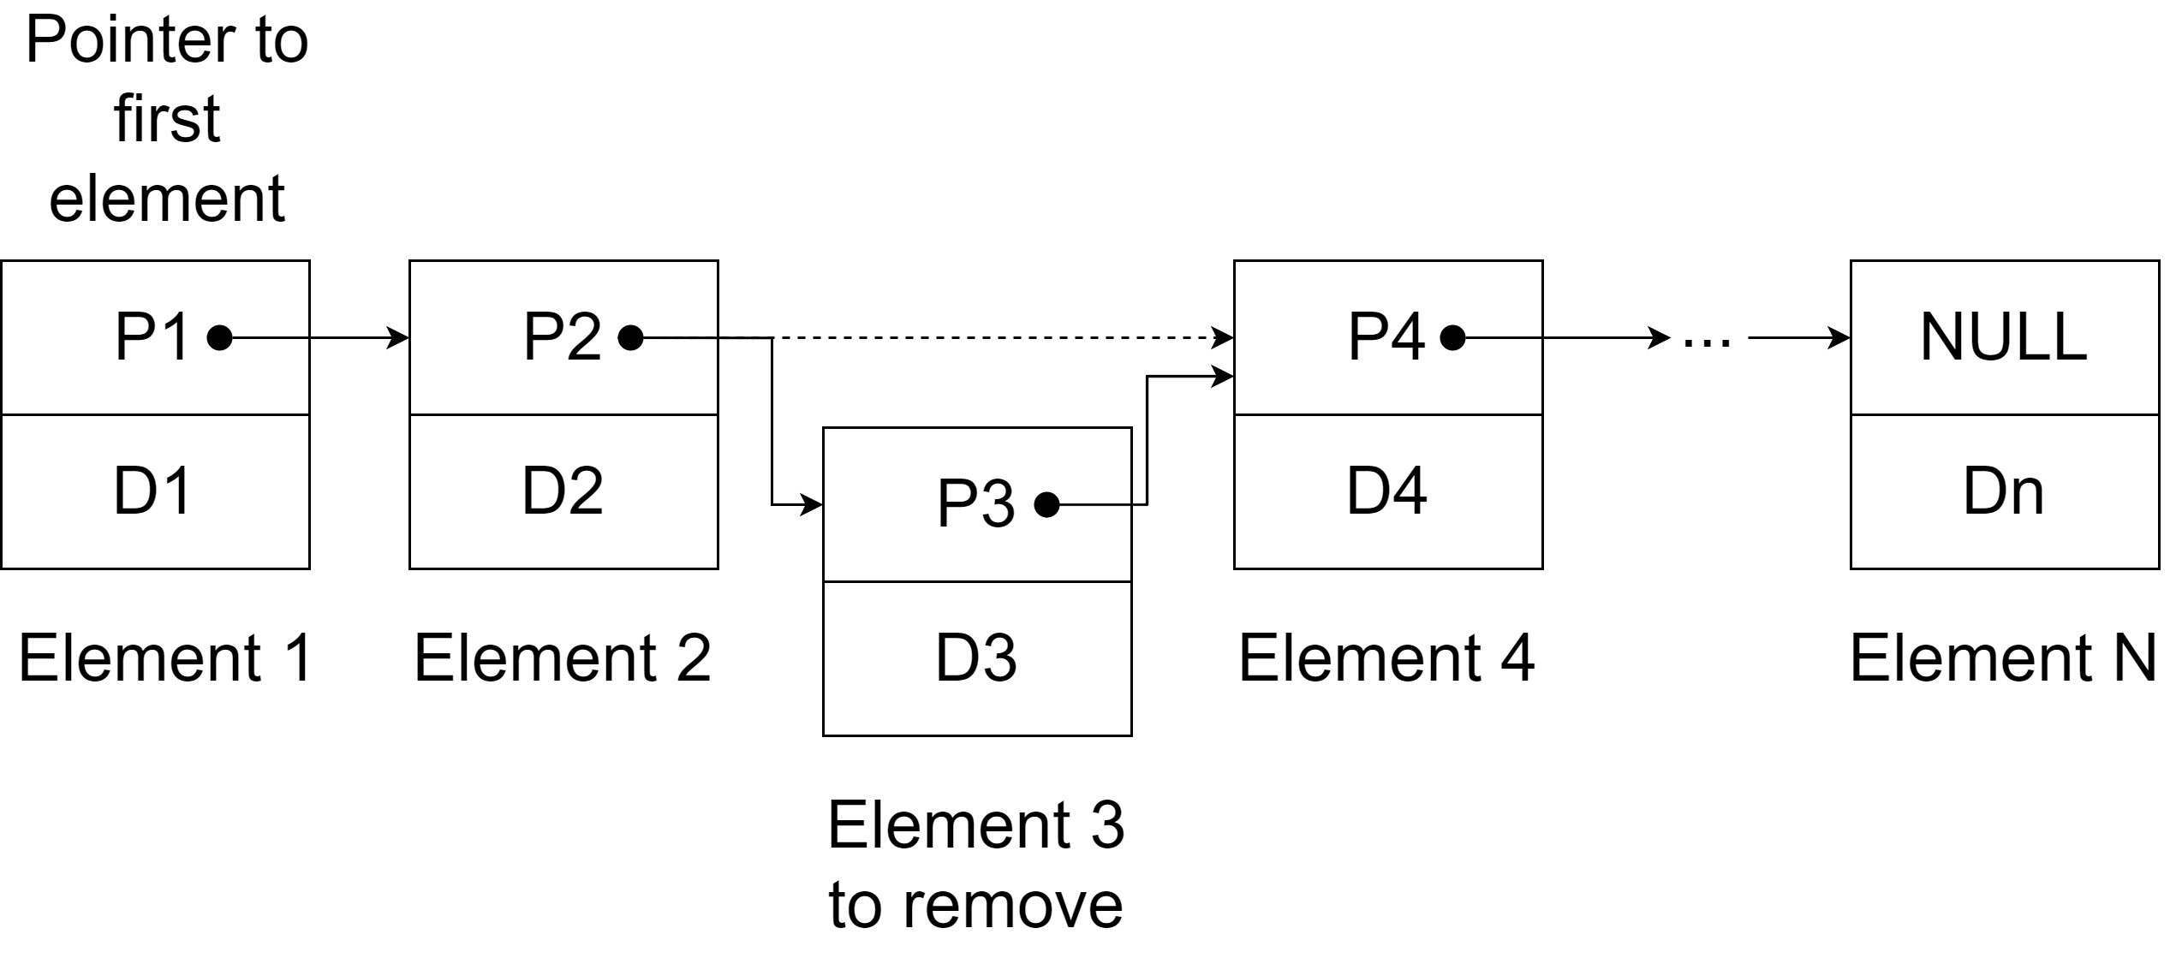
Удаление элементов

Slide 37
void PointsList::remove(int index) {
if (!head) return;
if (index == 0) {
Point* old_head = head;
head = head->next;
delete old_head;
return;
}
// ... end of remove function
}

Slide 38
void PointsList::remove(int index) {
// ... begin of remove function
Point* prev = head; Point* current = head->next;
for (int i = 1; current; i++) {
if (i == index) {
if (!current->next)
tail = prev;
prev->next = current->next;
delete current; return;
}
prev = current; current = current->next;
}
}

Slide 39
Пример
PointsList* list = new PointsList;
Point* point_1 = new Point(1, 1);
Point* point_2 = new Point(2, 2);
Point* point_3 = new Point(3, 3);
list->add(point_1);
list->add(point_2);
list->add(point_3);
list->print();
list->remove(1);
list->print();
First Print:
Point (1, 1)
Point (2, 2)
Point (3, 3)
Second print:
Point (1, 1)
Point (3, 3)

Slide 40
Поиск элемента списка
Point* PointsList::search(int x_, int y_) {
Point* current = head;
while (current) {
if (current->x == x_ && current->y == y_)
return current;
current = current->next;
};
return nullptr;
}

Slide 41
Пример
// Created list with three points: (1, 1), (2, 2), (3, 3)
Point* result = list->search(3, 3);
cout << "Search result: " <<
(result ? result->text() : "Not found");
result = list->search(3, 4);
cout << "Search result: " <<
(result ? result->text() : "Not found");
First cout:
Search result: Point (3, 3)
Second cout:
Search result: Not found

Slide 42
Освобождение памяти
PointsList::~PointsList() {
Point* next = nullptr;
while(head) {
head->print();
next = head->next;
delete head;
head = next;
}
}
// free memory when list is not used anymore
delete list;

Slide 43
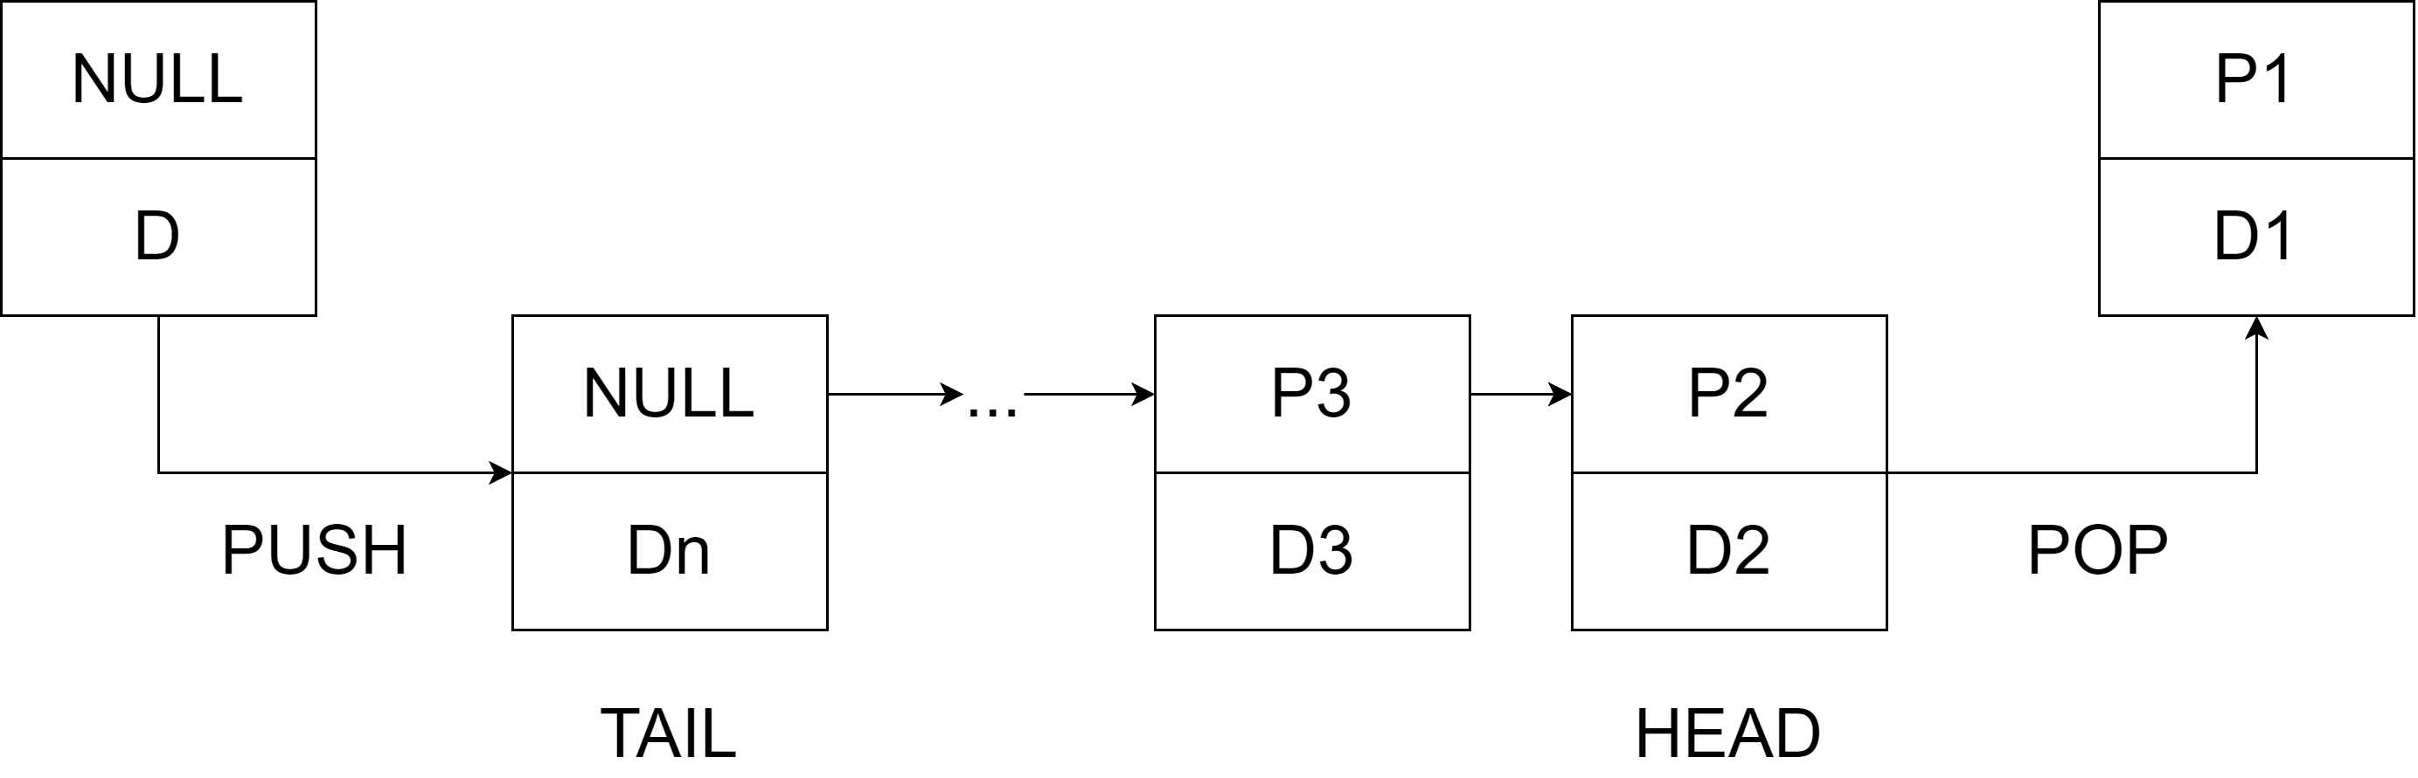
Очереди

Slide 44
Основные операции
Очередь (англ. queue) — это структура данных, добавление и удаление элементов в которой происходит путём операций push и pop соответственно.
Основные операции:
Проверка на пустоту (Empty)
Добавить элемент (Push)
Снять элемент (Pop)
Получить размер очереди (Size)

Slide 45
Очереди
class PointsQueue: public PointsList {
public:
void push(Point* item) { this->add(item); }
Point* pop() {
if (!head)
return nullptr;
Point* old_head = head;
head = head->next;
return old_head;
}
};

Slide 46
Пример
PointsQueue* q = new PointsQueue();
q->push(point_1);
q->push(point_2);
q->push(point_3);
while (Point* point = q->pop()) {
point->print();
}
Output:
Point (1, 1)
Point (2, 2)
Point (3, 3)
Point (4, 4)

Slide 47
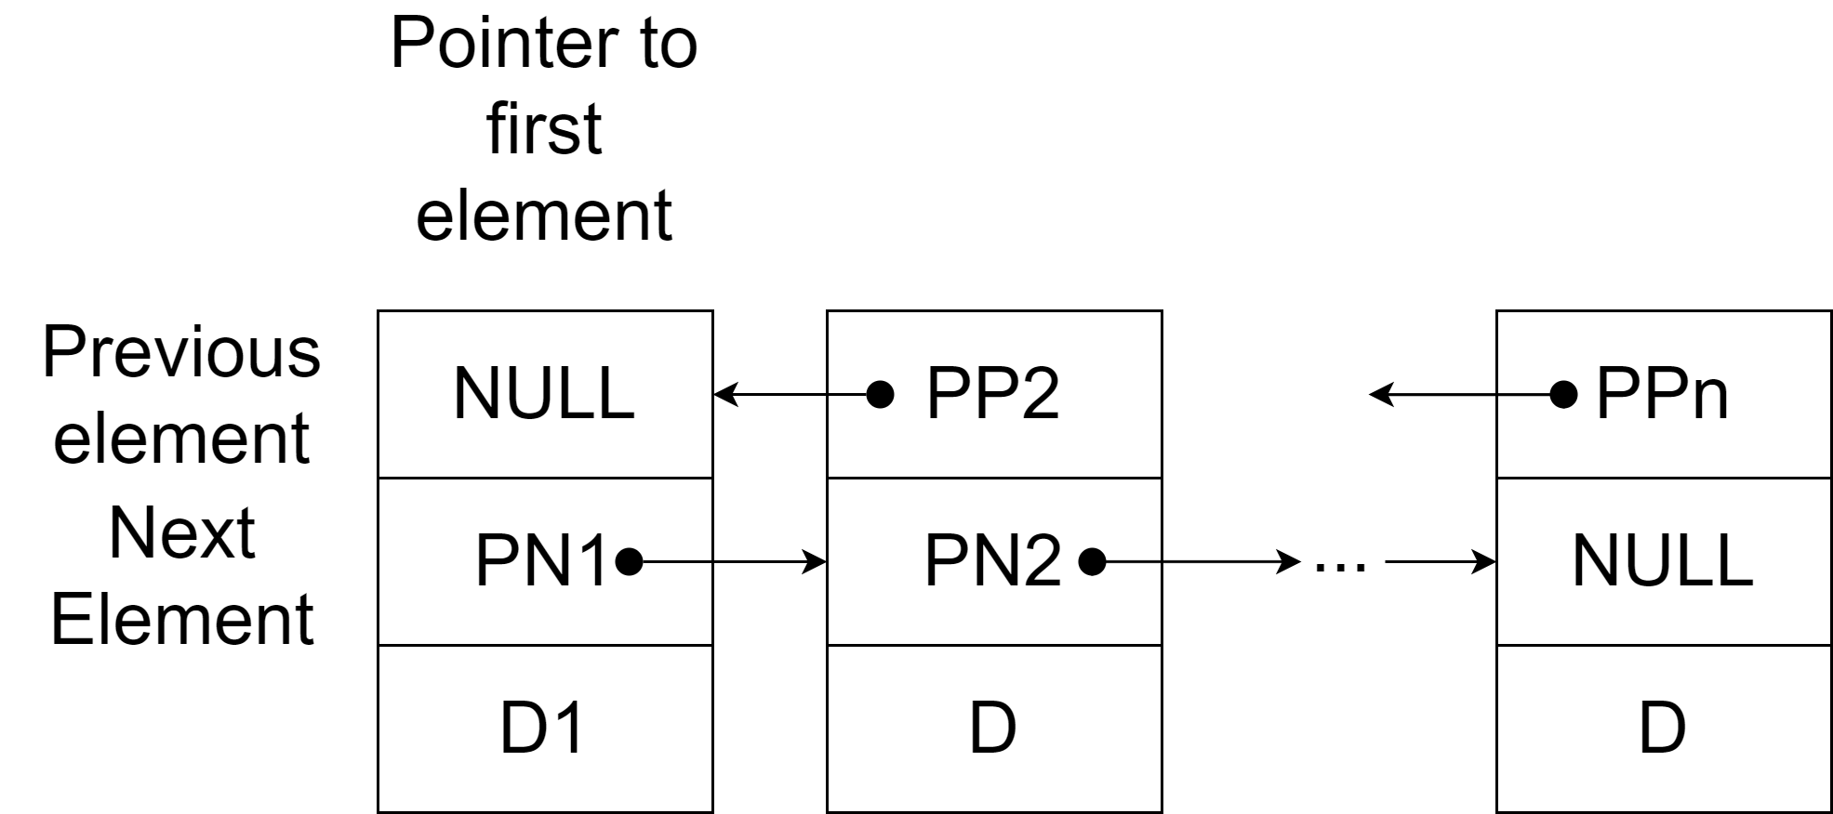
Двунаправленные списки

Slide 48
Достоинства и недостатки списков
Не требует заданного начального размера. Память выделяется и освобождается в процессе добавления новых элементов
Простота вставки и удаления. Достаточно обновить указатели соседних элементов
С помощью связанных списков легко организовать очередь или стек

Slide 49
Достоинства и недостатки списков
Использует больше памяти по сравнению со статическими структурами данных
Недоступен произвольный доступ к элементу по индексу (как в массивах). Чтобы попасть в элемент N – нужно пройти N-1 элементов с начала списка
Сложный обратный обход. Двунаправленные списки упрощают задачу, но требуют дополнительной памяти

